Slide 1

期末答辩
《ASP.NET学生管理系统》
学校名称:洛阳科技职业学院
指导老师:王振辉
报告人：李江

Slide 2
1
课程信息
目录
2
登录
3
学号成绩
CONTENTS
4
学生信息

Slide 3
成员及分工:
李江： 登录和注册页面的设计
秦鑫： 成绩录入界面设计
王克勇：学生录入界面设计
雷赫杨：信息查询
宋晨：ppt的制作

Slide 4
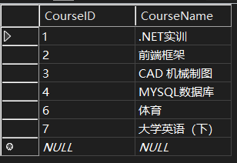
课程信息

Slide 5
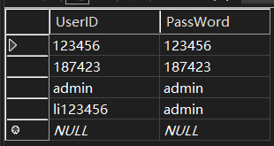
登录
5

Slide 6
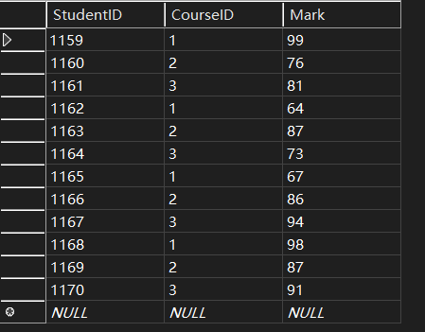
学号成绩

Slide 7
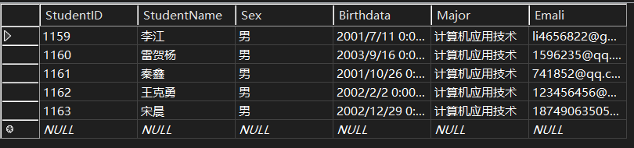
学生信息

Slide 8
THANK YOU!

